Slide 1
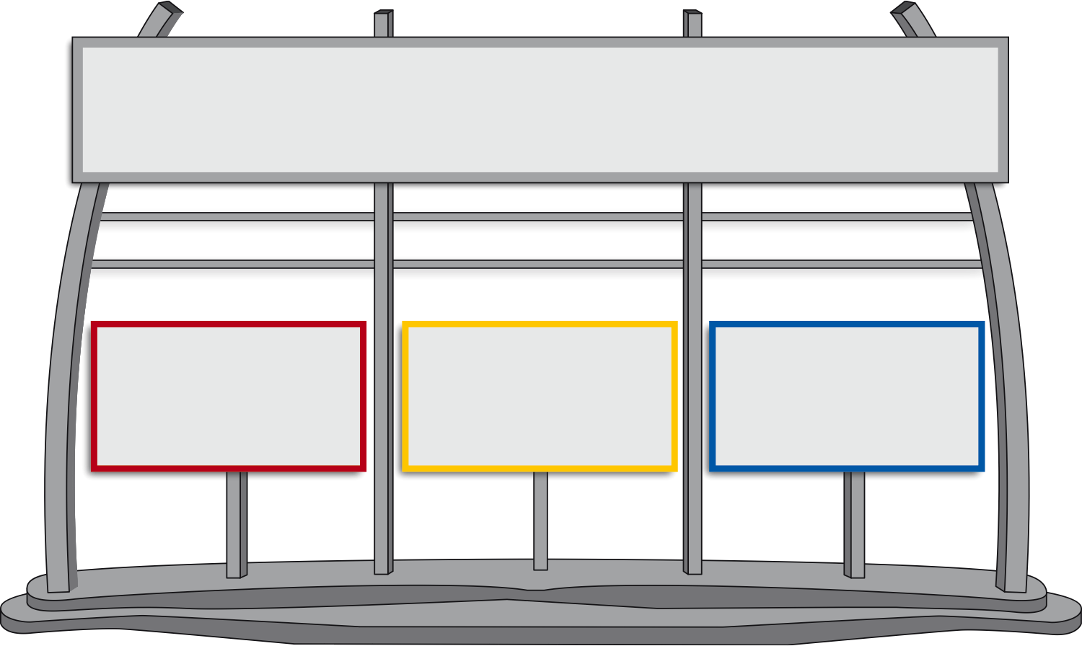
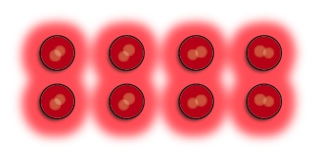
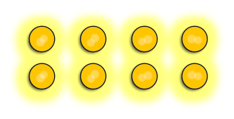
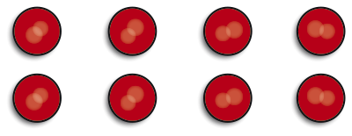
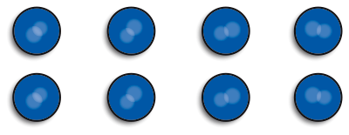
Questions sur l‘inde

Slide 2
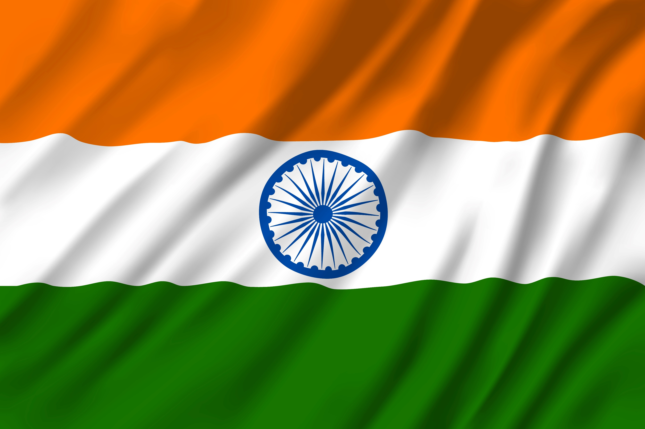
Combien de langues y a-t-il en Inde?
1
250
2
50
3
120

Slide 3
Combien de langues y a-t-il en Inde?
3
120

Slide 4
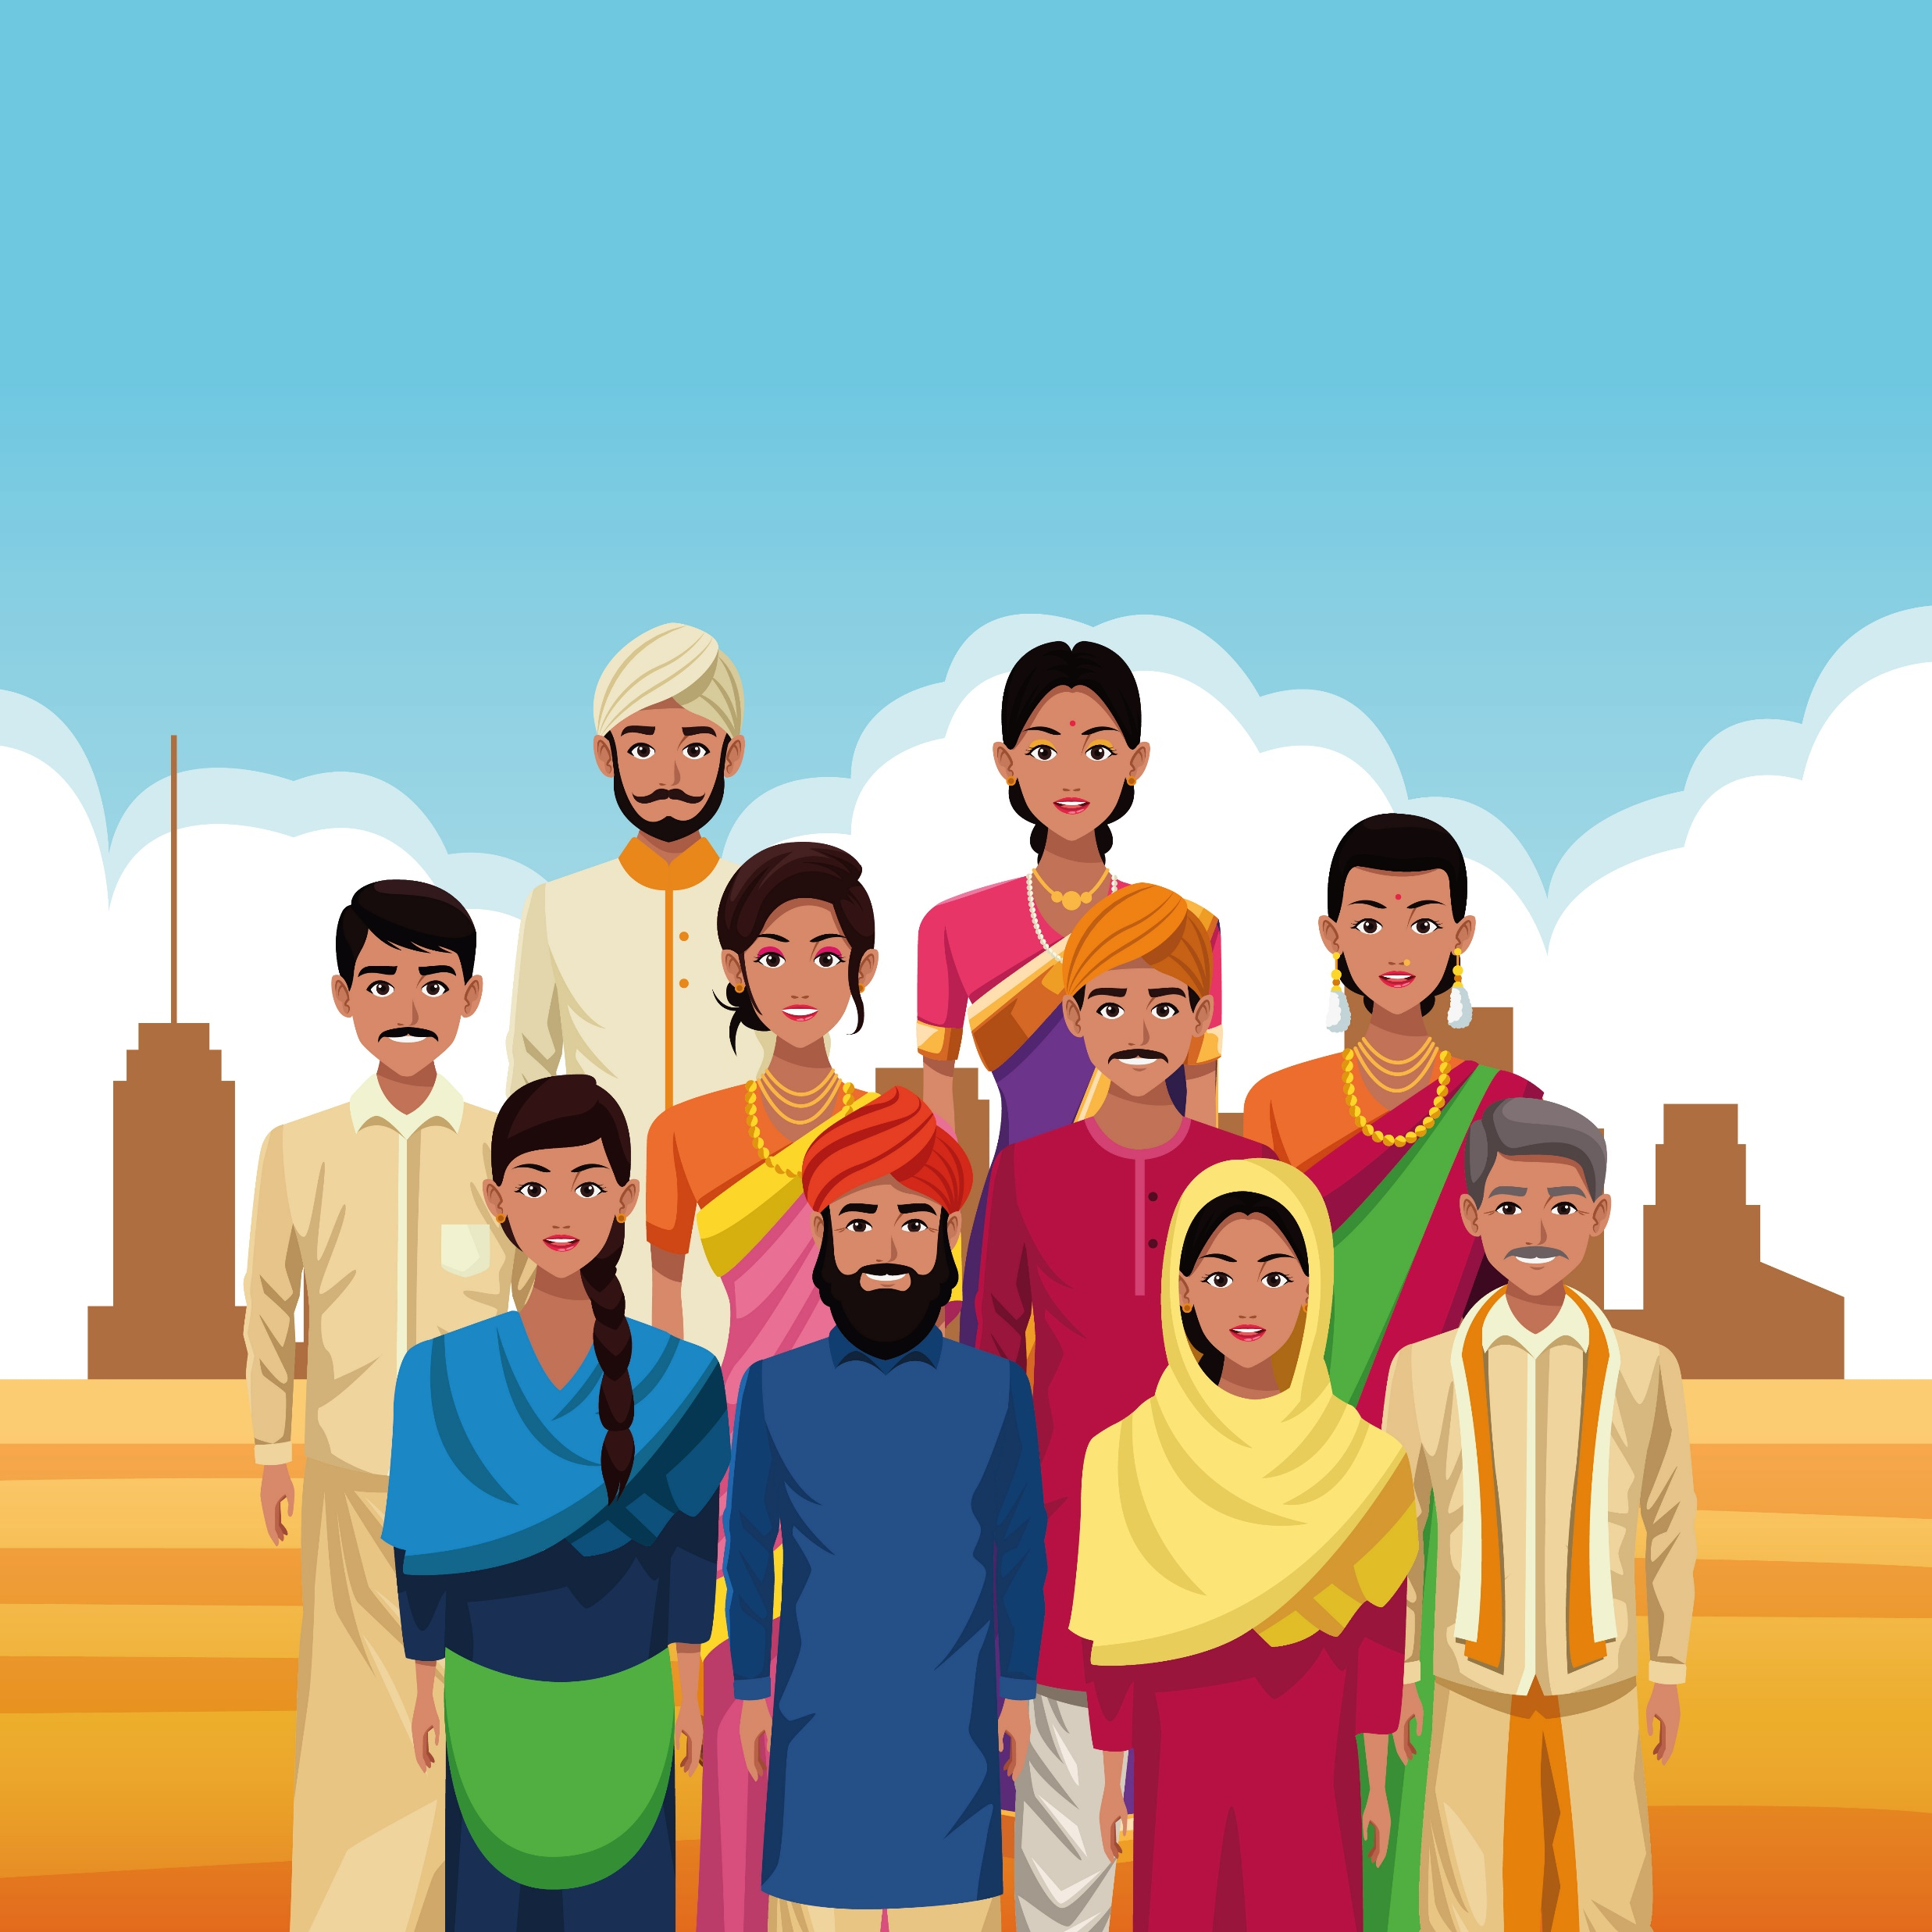
Namasté! (Je m'incline devant toi!)
Lors de la salutation indienne
1
…on joint les mains
2
…on s'incline
3
…on serre des mains

Slide 5
Namasté! (Je m'incline devant toi!) Lors de la salutation indienne
1
… on joint les mains

Slide 6
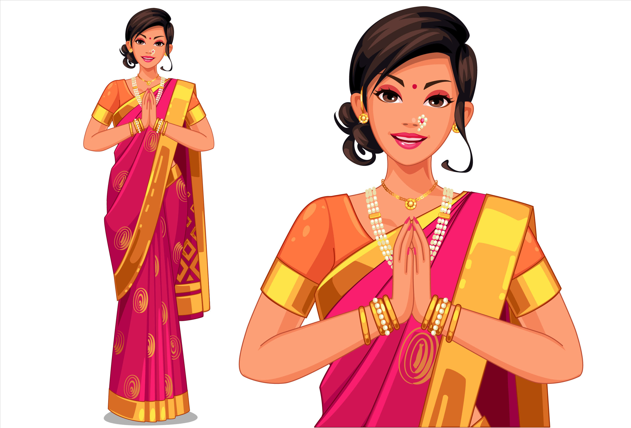
Comment s'appellent les vêtements des Indiennes ?
1
Bendi
2
Sari
3
Burqa

Slide 7
Comment s'appellent les vêtements des Indiennes ?
2
Sari

Slide 8
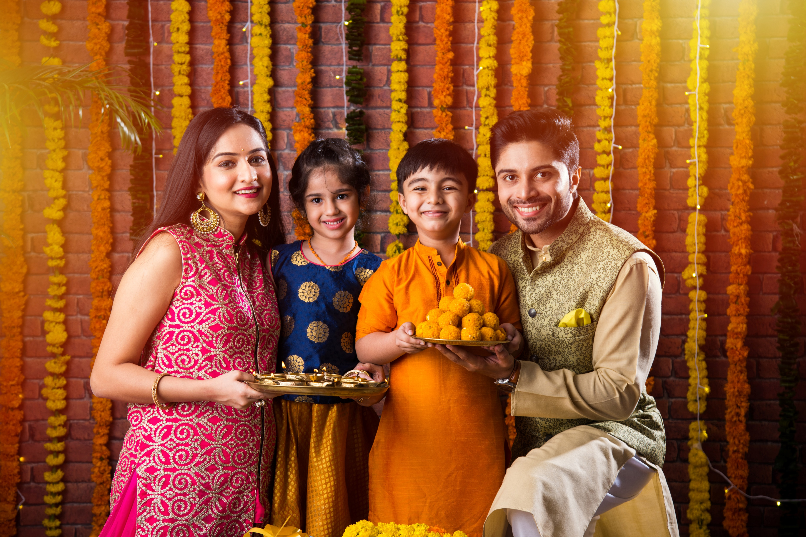
Lorsque l'on entre dans une maison, il faut ...?
1
…allumer un bâton d'encens
2
…enlever ses chaussures
3
…sonner une cloche

Slide 9
Lorsque l'on entre dans une maison, il faut ...?
2
… enlever ses chaussures

Slide 10
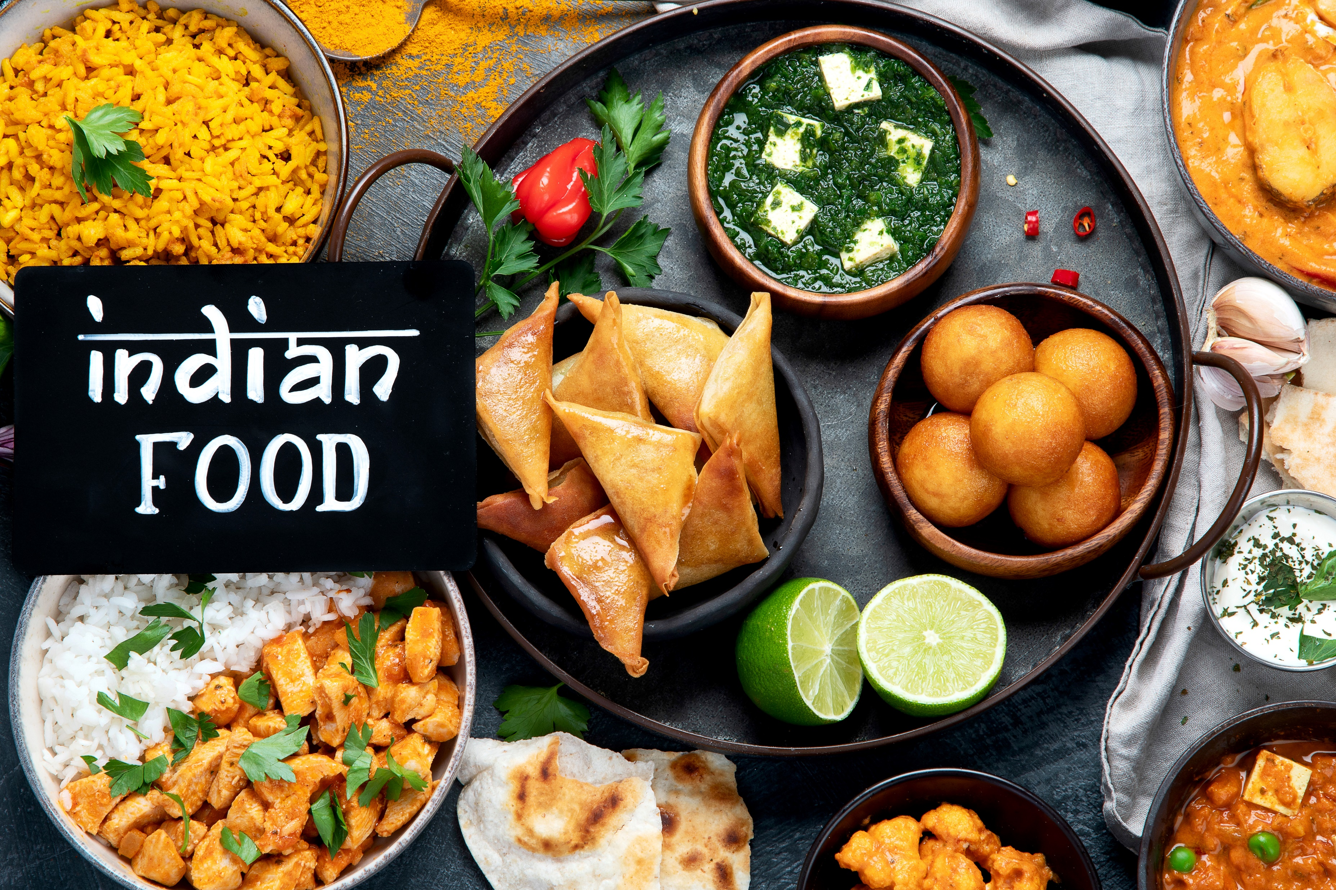
Ce que le pain est pour les Suisses est pour les Indiens...
1
… nouilles de verre
2
…samosas
3
…riz

Slide 11
Ce que le pain est pour les Suisses est pour les Indiens...
3
…riz

Slide 12
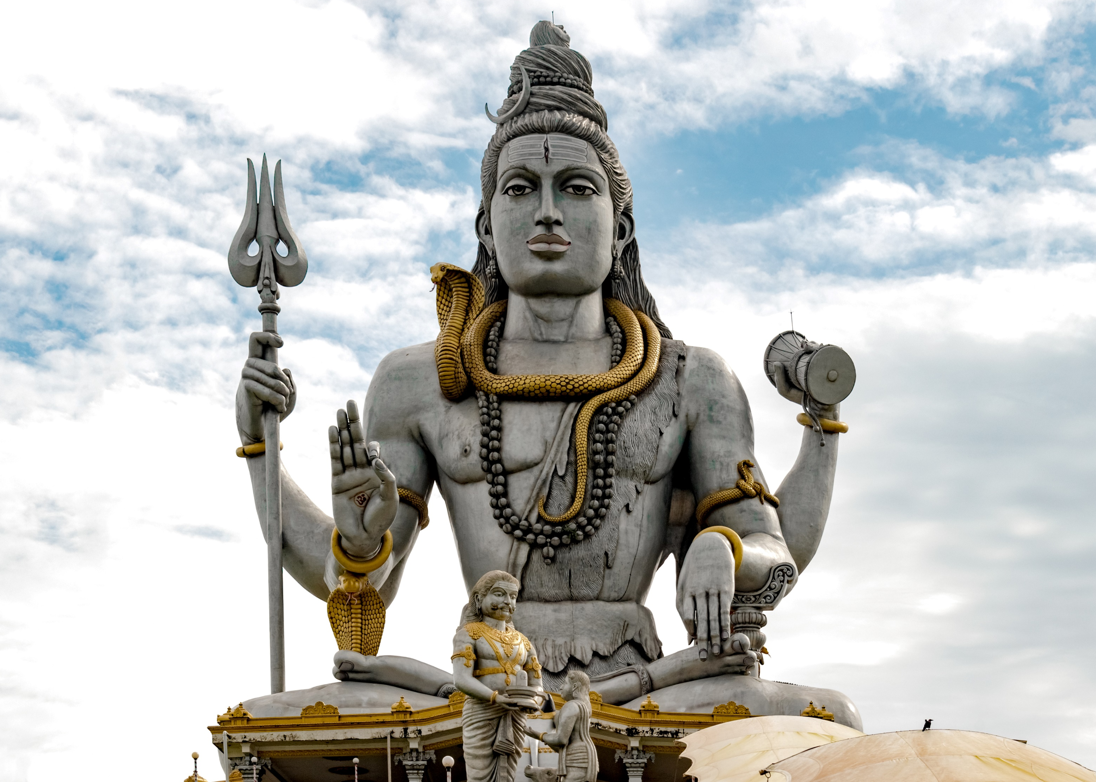
Les dieux les plus importants pour les hindous sont:
1
Tout est sacré dans l'hindouisme
2
Brahma,
Vishnu, Shiva
3
Buddha

Slide 13
Les dieux les plus importants pour les hindous sont:
2
Brahma,
Vishnu, Shiva

Slide 14
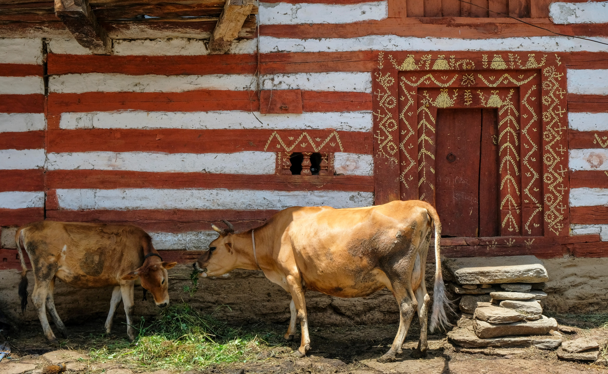
Les vaches en Inde sont...
1
…Divinités
2
…Animaux de ferme
3
…Animaux domestiques

Slide 15
Les vaches en Inde sont...
1
…Divinités

Slide 16
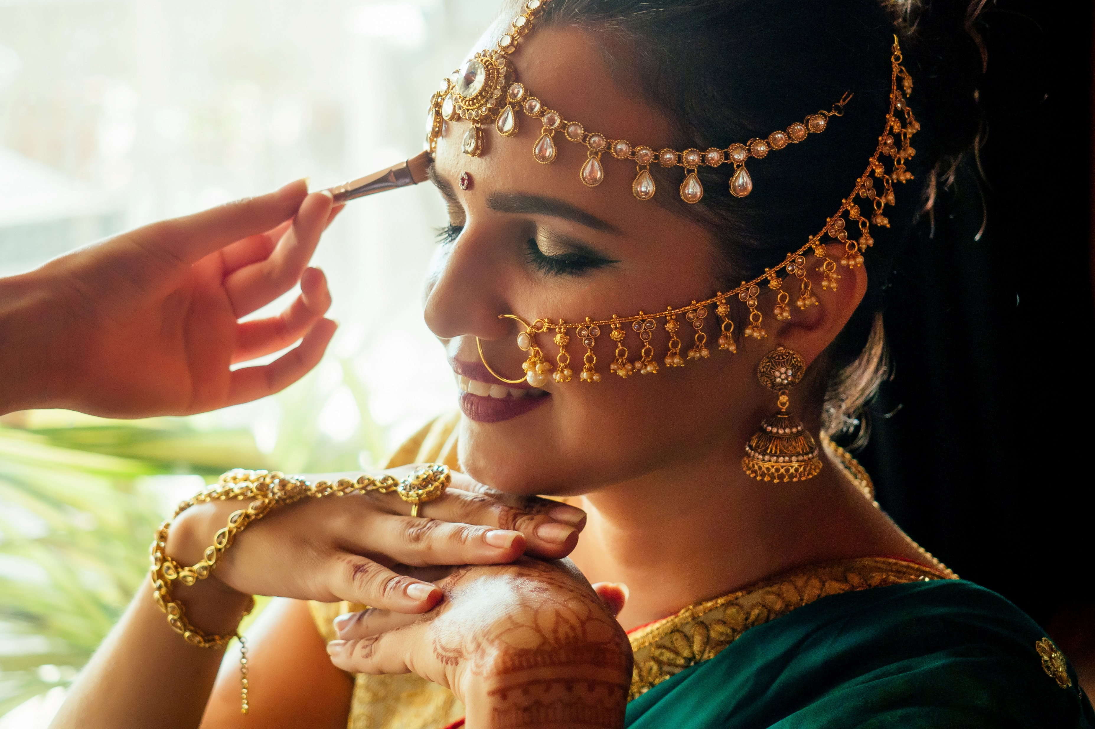
Les Indiennes portent beaucoup de bijoux. Quelle est la signification des bijoux?
1
Il montre
la richesse
de la femme
2
C'est un
porte-bonheur
3
Il indique
que la femme
est mariée

Slide 17
Les Indiennes portent beaucoup de bijoux. Quelle est la signification des bijoux ?
2
C'est un
porte-bonheur

Slide 18
En quoi l'école indienne est-elle différente de l'école suisse?
1
Enseignement frontal, comme à l'université
2
Matières: il y a le sanscrit,
l'étude des dieux, les rituels,
la tradition, la famille, la danse
3
Il n'y a qu'une seule obligation scolaire pour les garçons. L'école ne dure que sept ans.

Slide 19
En quoi l'école indienne est-elle différente de l'école suisse?
1
Enseignement frontal, comme à l'université

Slide 20
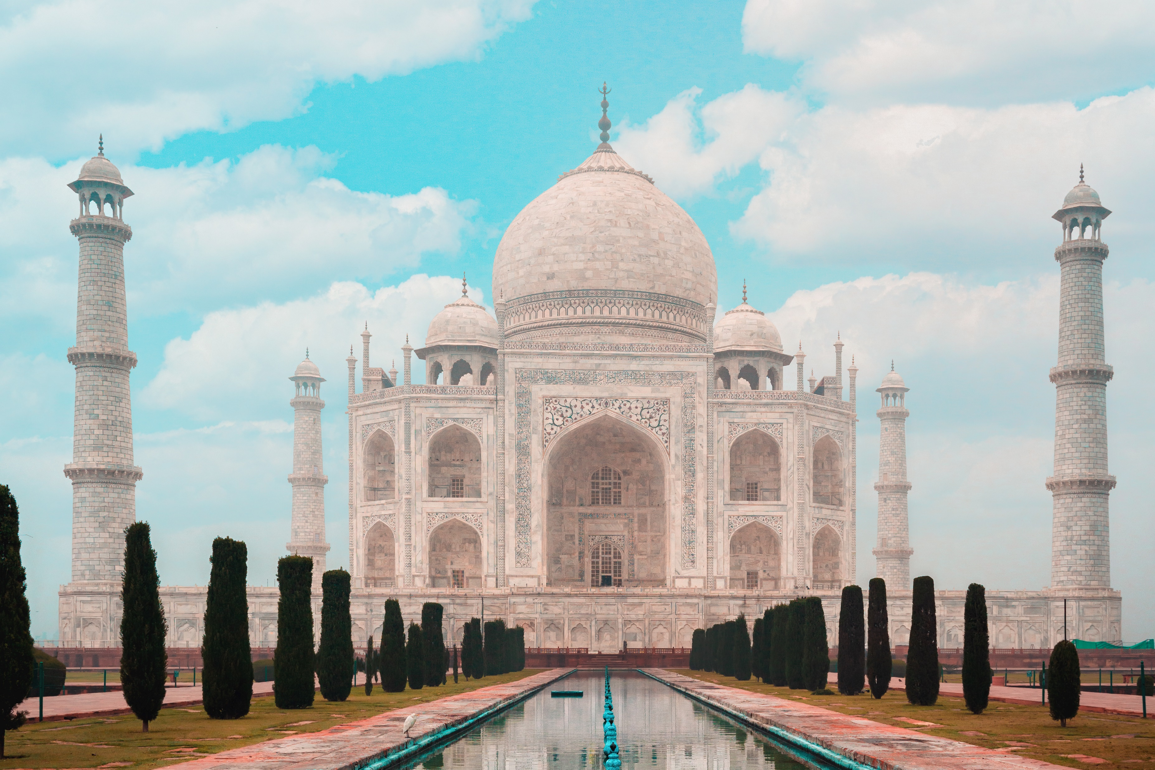
Le temple indien sur la photo s'appelle...
1
…Chennai
2
…Taj Mahal
3
…Itarsi

Slide 21
Le temple indien sur la photo s'appelle...
2
…Taj Mahal

